Slide 1
Выполнила учитель начальных классов Иванова Татьяна Александровна ГБОУ ООШ с.Четыровка Лузановский филиал.
Про кошек и собак

Slide 2
Животные, которые сами добывают себе пищу,
защищаются от врагов,сами устраивают себе жильё,
выводят потомство, называются…
Животные, которых разводят люди,
кормят и защищают их, строят для них жилища,
заботятся об их потомстве, называются …
дикие
домашние

Slide 3
План
Когда и зачем приручил человек этих животных?
Какие существуют породы кошек и собак?
Где живут кошки и собаки?

Slide 4
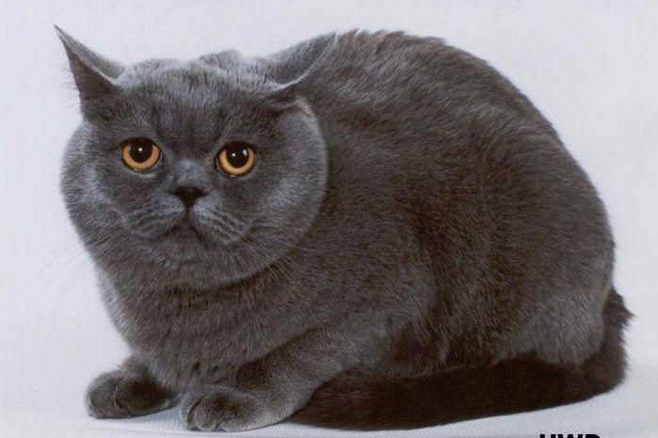
Кошка
Рассмотрим кошку повнимательнее.
Голова у неё круглая, на голове — два небольших очень чутких уха.
Замечательны глаза кошки: они как будто расколоты посередине, но эта узенькая щель широко раскрывается в темноте, что нужно кошке для её ночных охот за мышами.
Тело кошки мягко и гибко, хвост длинный и пушистый, а на каждой ноге по пять пальцев, и каждый палец вооружён острым изогнутым когтем.
Кошка, однако же, умеет сделать свою лапку бархатной: ловко прячет свои втяжные когти, чтобы они не иступились даром, и мгновенно выпускает их, когда понадобится.

Slide 5
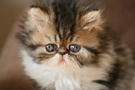
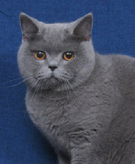
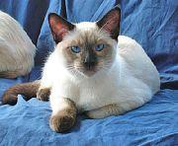
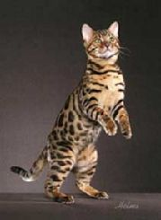
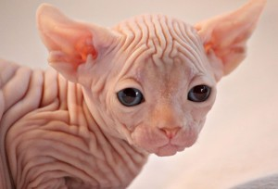
Породы кошек
ЭКЗОТИЧЕСКАЯ
КОРОТКОШЕРСТНАЯ КОШКА,
Сиамская
Британская короткошерстная
Бенгальская
Донской сфинкс

Slide 6
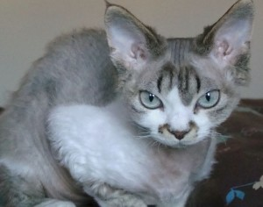
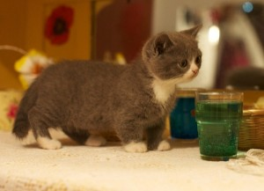
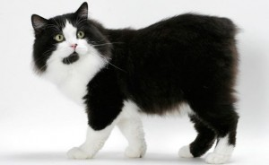
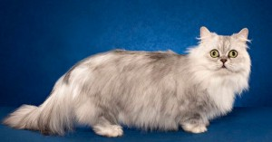
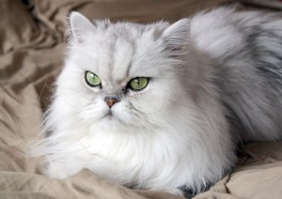
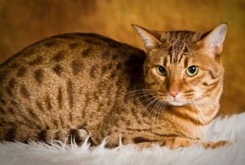
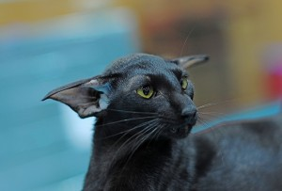
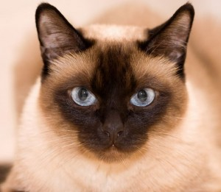
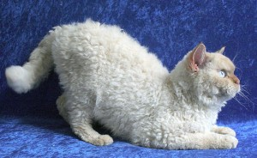
Породы кошек
Манчкин
Девон-рекс
Кимрик
Наполеон
Персидская кошка
Оцикет
Ориентальная кошка
Селкирк-рекс
Тайская

Slide 7
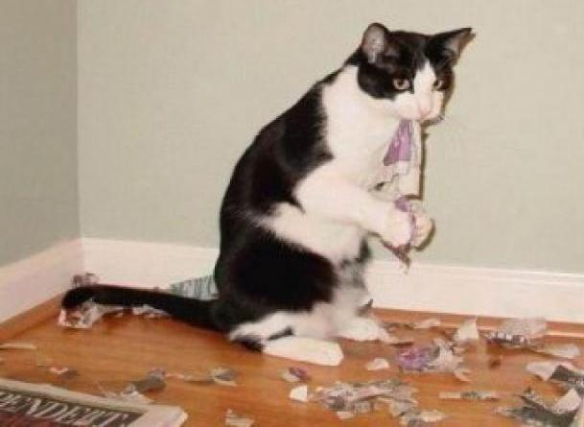
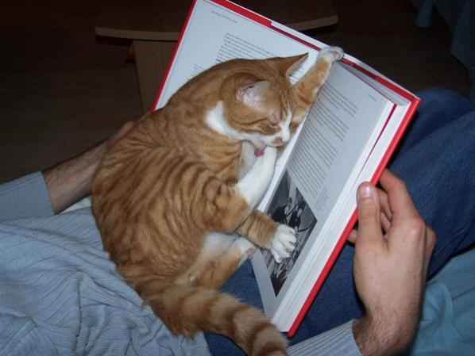
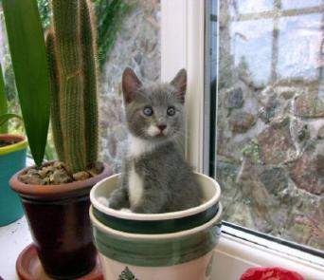
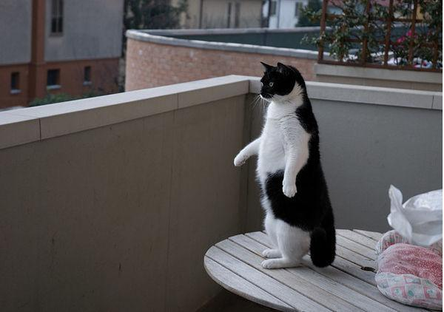
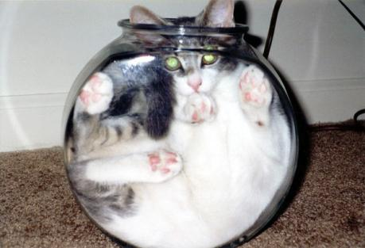
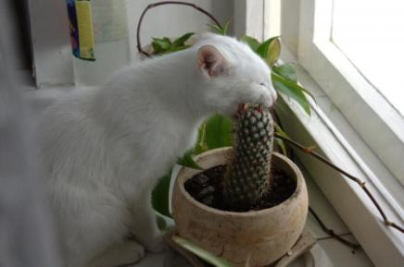
Весёлые коты

Slide 8
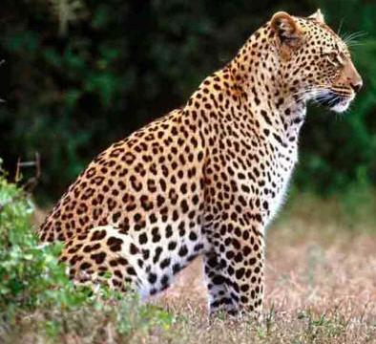
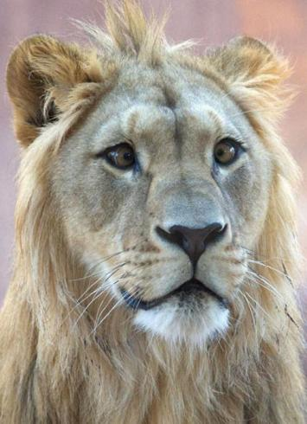
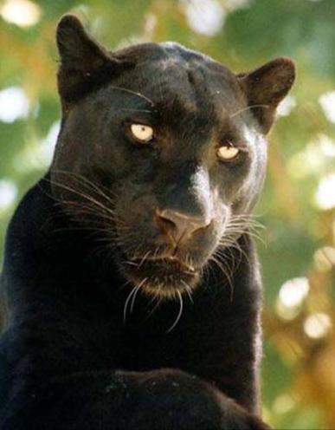
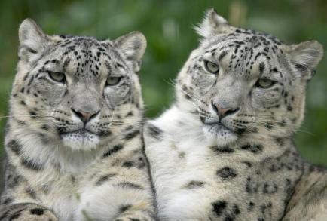
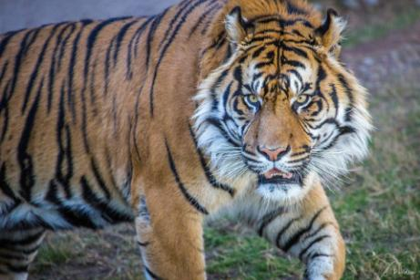
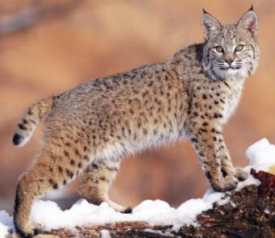
Дикие родственники кошки
леопард
лев
чёрная пантера
снежные барсы
тигр
рысь

Slide 9
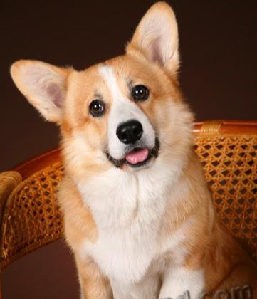
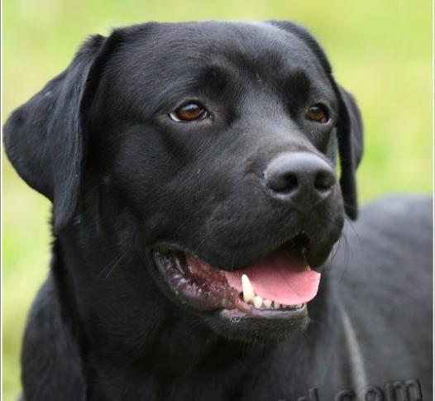
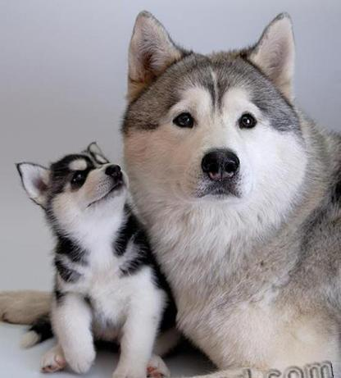
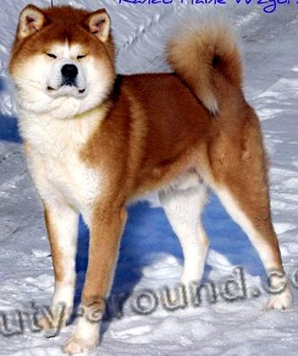
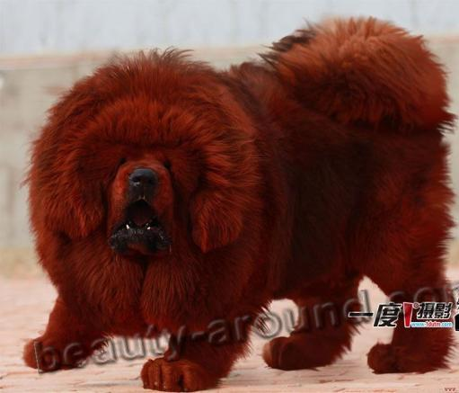
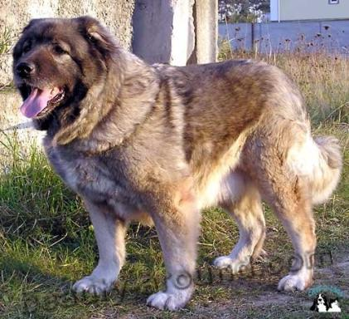
Собака – самый верный друг из домашних животных, и друг самый первый, приобретенный человеком еще в каменном веке. 15 тысяч лет назад.

Slide 10
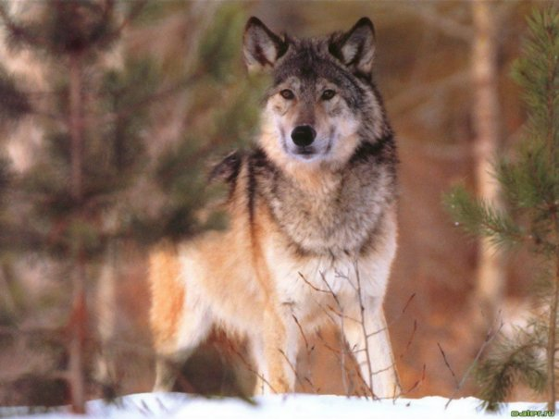
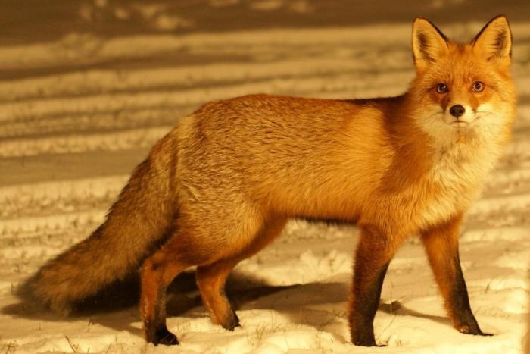
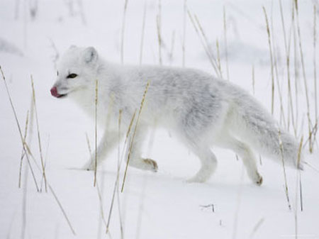
А в дикой природе у собак остались родственники: серый волк, рыжая лиса, голубой песец.
ВОЛК
Лиса
ПЕСЕЦ

Slide 11
Сейчас известно около 400 пород собак. Они очень отличаются друг от друга размером, формой тела, шерстью, окрасом, своим поведением и предназначением.
Всех собак можно разделить на три большие группы:
охотничьи;
служебные;
декоративные.

Slide 12
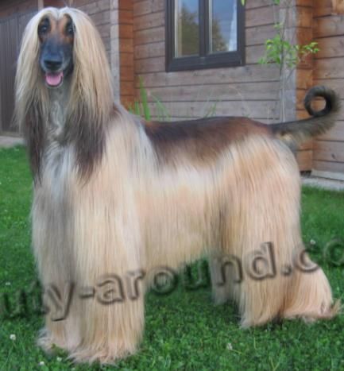
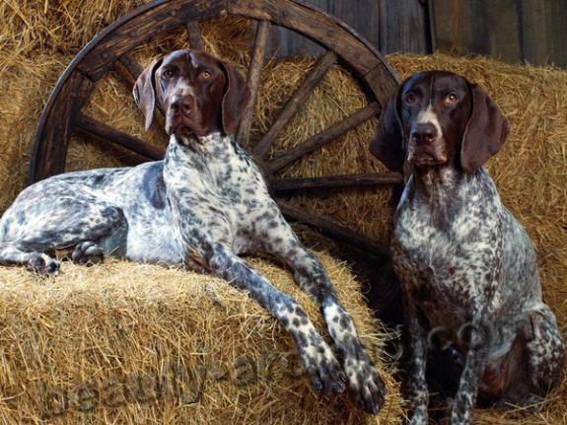
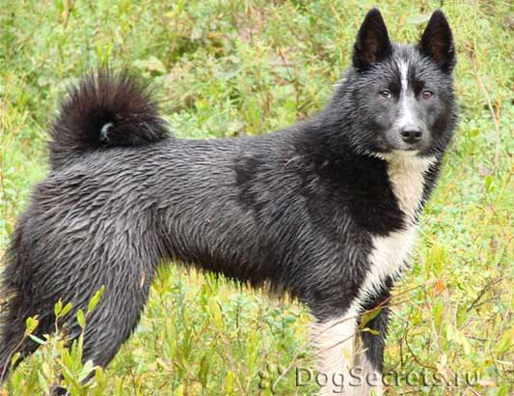
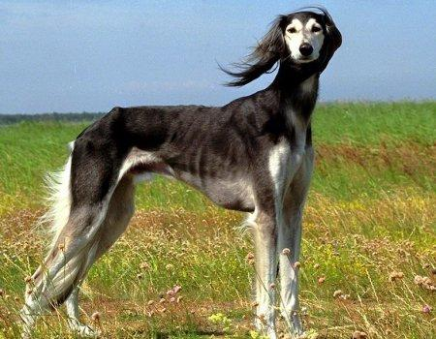
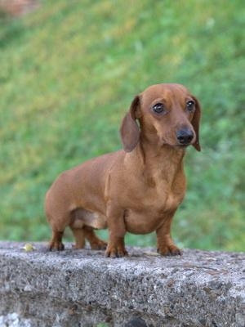
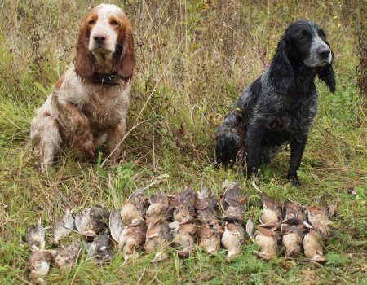
Охотничьи
Курцхаар
(немецкий пойнтер)
Русско-европейская лайка
Афганская борзая
(афган)
Борзая
Такса
Спаниель

Slide 13
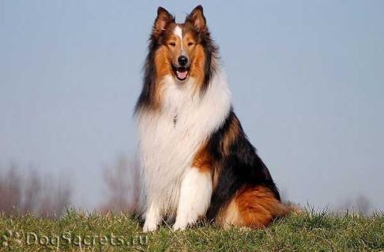
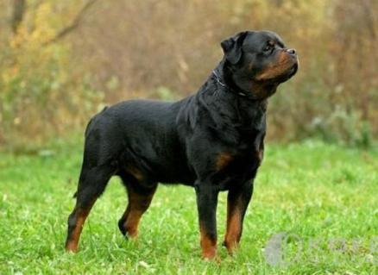
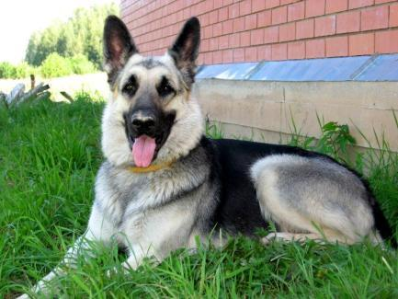
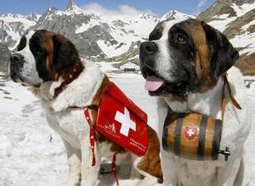
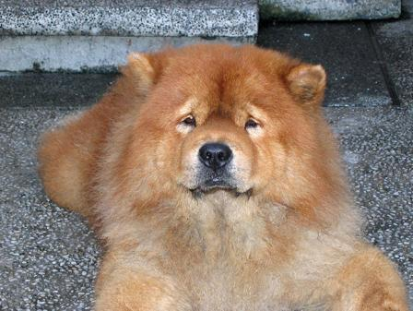
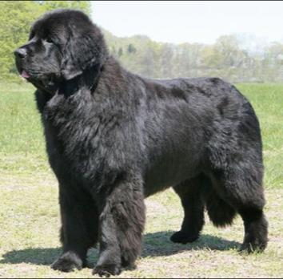
Служебные породы
Колли
Ротвейлер
Овчарка
Лабродор
Чау чау
Ньюфаундланд
(водолаз)

Slide 14
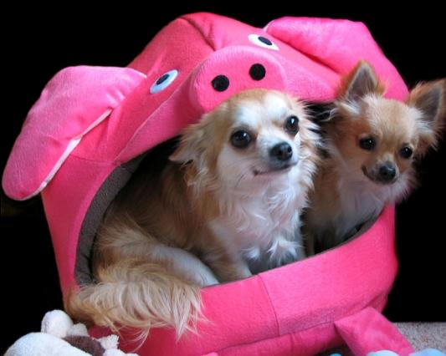
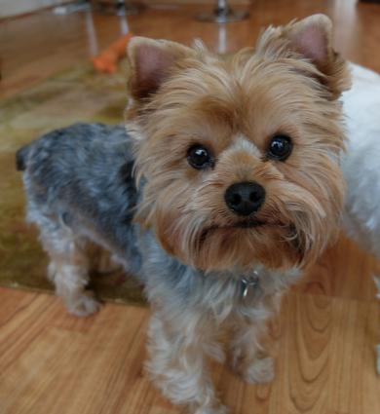
Декоративные собаки
Чихуахуа
вес от 0,5 до 3 кг,
рост от 10 до 23 кг
Йоркширский терьер
Вес 3,2 кг. Рост 23 см.
Русский той
Рост 20 до 28 см, вес - от 1,4 до 3 кг.
Померанский шпиц
рост 13-28 см, а вес 1,9-3,5 кг
Болонка рост 25 до 30 см,
вес – от 2,5 до 4 кг.
Пекинес вес 3,2-6,4 кг,
рост - 15-23 см

Slide 15
Где живут кошки и собаки?

Slide 16
Памятка по уходу за животными:
1.Надо иметь миску для воды и миску для еды.
2.Кормить взрослых животных нужно 2-3 раза в день.
3. Надо расчесывать животных специальной щеткой или гребнем.
4.У животного должно быть своё место в доме.

Slide 17
Бездомные животные

Slide 18
Ребята, давайте жить дружно!

Slide 19
Домашнее задание
Составить рассказ или фоторепортаж о своем питомце.

Slide 20
Рефлексия

Slide 21
Спасибо за урок!

